Slide 1
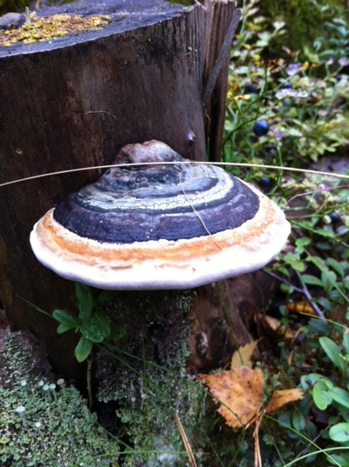
Kandiseminaari syksy 2021 ja kevät 2022
Mari Kääpä
mari.p.kaapa@jyu.fi
040-805 4881

Slide 2
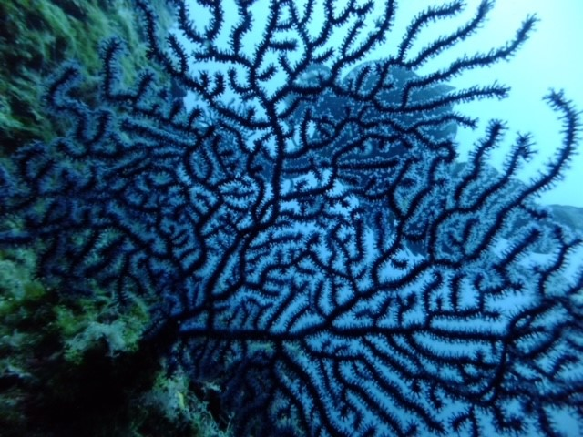
Tervetuloa kandiseminaariin
Esittäydytään/tutustutaan → kandiryhmä tärkeässä roolissa seminaarityön tekemisessä ja etenemisessä

Slide 3
Edeltävät opinnot
Opintojaksot KTKA2010 Tieteellisen tiedon rakentuminen: Laadulliset tutkimusmenetelmät ja KTKA2020 Tieteellisen tiedon rakentuminen: Määrälliset tutkimusmenetelmät on suoritettava viimeistään Kandidaatin tutkielma ja seminaari -opintojakson aikana.
OKLA4301 Kandidaatintutkielma ja seminaari -opintojakson aikana tulee suorittaa LIB1THP Tiedonhankinnan perusteet (1 op) -verkko-opintojakso, jonka järjestää Avoimen tiedon keskus.

Slide 4
Osaamistavoitteet
Opintojakson suoritettuaan opiskelija osaa
etsiä ja käyttää tutkimusaiheeseensa liittyvää tieteellistä kirjallisuutta
eritellä tutkimusprosessin kulun ja tutkimuksen teon vaiheet
soveltaa tieteellisen tutkimuksen menetelmiä empiirisen aineiston keruuseen ja analysointiin
toteuttaa pienimuotoisen empiirisen tieteellisen tutkimuksen
laatia tutkimusraportin tieteellisen viestinnän periaatteiden mukaisesti
perustella omia valintojaan ja arvioida muiden tekemiä valintoja tieteellisessä keskustelussa
ASIASISÄLTÖ
Tutkimusprosessin vaiheet, tiedon hankinta, empiirinen tutkielma (ei pelkkä kirjallisuuskatsaus), tieteellinen viestintä, tutkimusetiikka, tieteellinen argumentointi

Slide 5
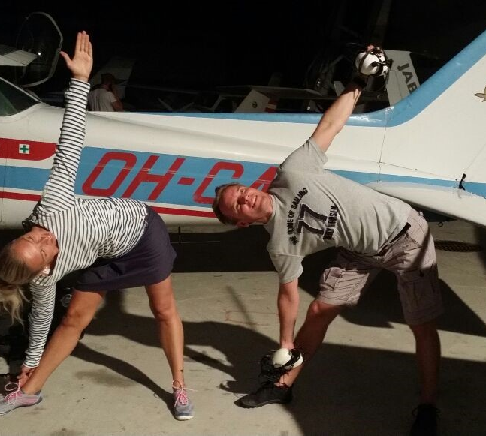
OKLA4301 Kandidaatintutkielma ja seminaari (9 op)
Kandiseminaari (20 h)
Tutkimusviestinnän ohjaus yht. n. 10 h
Kandidaatintutkielma:
- pienimuotoisen kasvatustieteellisen tutkimuksen toteutus ja raportointi (20–30 s.): teoriaosa, aineiston keruu, analysointi, tulokset
- itsenäistä työskentelyä (yht. n. 200–250 h!)
- yksilöohjausta
- tutkielman voi tehdä yksin tai parin kanssa
Kandikonferenssi keväällä 2022
+ OKLA4305 Kandidaatin tutkinnon
kypsyysnäyte 0 op

Slide 6

Yhteiset kurssin pelisäännöt
Kontaktiopetuksessa ollaan paikalla → Aikataulu check!
Kirjoittaminen kannattaa aloittaa heti, tekstin ei tarvitse olla heti ”valmista”
Deadlinet koskevat kaikkia → tekstien lukemiseen täytyy olla aikaa
Tekstien altistaminen muiden lukemiselle ja palautteelle on osa prosessia
Itsenäinen työskentely tarkoittaa kirjoittamisen lisäksi asioiden itsenäistä selvittelyä → kysyä saa toki…
”Writer’s block”, valkoisen paperin kammo ja tekemisen välttely sijaistoimintoineen kuuluu asiaan, mutta täytyy tiedostaa → älä päästä vallalle

Slide 7
Mitä tutkin? Miksi tutkin? Miten tutkin?
Mitä tutkin?
- Aihepiiri → aihe → tutkimuksen tavoite (tutkimustehtävä) → tutkimuskysymys
- Mitä rajatumpi aihe, sen parempi tutkimuksellisesti
→ rajaus omien tavoitteiden suunnassa
- Rajausmahdollisuuksia, esim.
            Toiminnallinen matematiikan opetus eriyttämisessä
            Sosiaaliset taidot monikulttuurisessa luokassa
            Aikuisen rooli koulukiusaamisen selvittelyssä/ ehkäisemisessä
            Mitä lapset kokevat oppivansa sosiaalisessa mediassa?
            Tapaustutkimus (esim. fyysinen oppimisympäristö)

Slide 8
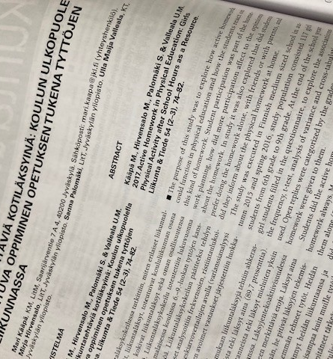
Mitä tutkin?
Tutkimusta ja tutkimusartikkeleita mukaan
→ perustele kaikki väitteesi tutkimuksella (eikä auktoriteetilla, someteksteillä, iltapäivälehdillä tms.)
→ aiheen tutkimustiedon laajuus/kattavuus + vai -?
Tekstin objektiivisuus
    → paljon on sallittua kun toimet avataan tekstissä
→ normit ja ohjeet siitä, miten tulisi toimia pohdintaan!
Teoreettiset lähtökohdat tai teoreettinen näkökulma lähtökohtana
→ käytännön sovellukset

Slide 9
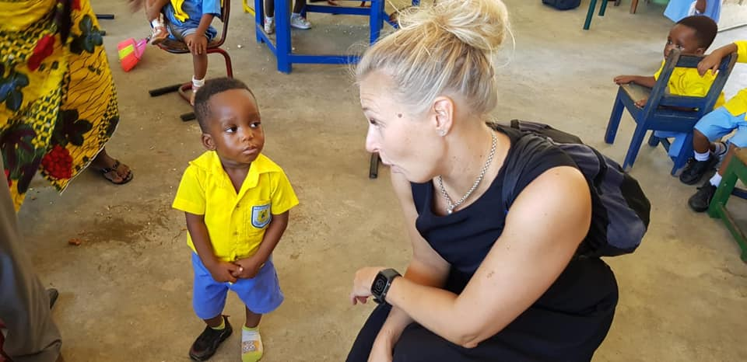
Miksi tutkin?
Perustelu auttaa hahmottamaan/rajaamaan
Kenelle tulos on suunnattu?
Aiempi tutkimus aiheesta?
Kuka hyötyy tutkimuksesta?
Kenelle tiedoksi?

Slide 10
Miten tutkin?
Tutkimuksen tavoite / tutkimustehtävä
Tutkimuksen toteuttaminen: Tutkimuksen tavoite ja tutkimuskysymykset
Johdattelu teoriaosasta täsmällisiin tutkimuskysymyksiin tutkimuksen tavoitteen / tutkimustehtävän kuvauksen avulla
Laadullisessa tutkimuksessa tavoitteena / tehtävänä voi olla kuvailla tai ymmärtää tutkittavaa ilmiötä (tai tehdä vertailua kahden tapauksen välillä)
Laadullinen tutkimus: halutessasi esittele ja perustele tutkimuksen tavoitteen yhteydessä/ sen jälkeen lähestymistapasi
Määrällisessä tutkimuksessa tutkitaan yhteyksiä kahden ilmiön välillä

Slide 11
Tutkimusprosessin vaiheet (Hirsjärvi et al. )
1. Aihe
Valitse aihepiiri
2. Tietoa aiheesta, aineisto
Etsi informaatiolähteet
Tee muistiinpanoja.
3. Aineiston tarkastelu
Tarkastele aineistoa kriittisesti
Karsi/ kerää lisää aineistoa.
Rajaa aihe
Keskustele ohjaajan kanssa
Laadi aikataulu
Lue, haastattele, kerää aineisto
Arvioi materiaalin hyödyllisyyttä ja sopivuutta
4. Aineiston työstö, tulokset
Järjestä aineistoa loogisesti
Analysoi, tulkitse
Totea tulokset
5. Kirjoittaminen, viimeistely
Kirjoita
Muokkaa
Viimeistele
Tarkista

Slide 12
Tutkimuksen tavoite
→ esimerkki
Tämän tutkimuksen päätavoitteena oli tarkastella lasten osallisuutta musiikin opetuksessa Shierin (2001) osallisuuden mallin pohjalta. Mallin mukaan… (lyhyt kertaus mallista, joka esitelty teoriaosassa)
Tutkimuksessa etsitään vastauksia seuraaviin kysymyksiin:
1.
2.

Slide 13
Tutkimuskysymykset ja tutkimuksen tavoite
Vastaa tutkimuskysymyksiin tutkimuksesi tulososassa
  Tutkimuskysymys on se, mihin tulokset vastaavat
Ota kantaa tutkimuksen tavoitteeseen pohdintaluvussa
  Tutkimuksen tavoite on se, mitä pohdinnassa tarkastellaan ja jonka saavuttamista arvioidaan

Slide 14
Miten muotoilen tutkimuskysymyksen?
Tutkimuskysymykseen kiteytyy:
  Tutkimuksen tavoite / tehtävä: kuvaileva tutkimus -> Mitä / Mikä / Miten / Millä tavalla…/ Millainen (yhteys on)/
  Tutkimuksen kohde
  (esim. sosiaaliset taidot, sosiaalinen media, fyysinen oppimisympäristö, virtuaalituutorointi)
  Tutkimukseen osallistujat
  (esim. opettajat, OKL:n opiskelijat, 6.-luokan oppilaat) tai dokumentit (esim. verkkokeskustelut)
  Millaista tietoa tavoitellaan
  (esim. kokemuksia, näkemyksiä, mielipiteitä, asenteita)
  Mahd. myös tutkimuskonteksti (esim. matematiikan opetus, koululuokka, )

Slide 15
Ensi kertaan mennessä…
Kuvaa tutkittava ilmiö omien sanojesi mukaisesti
→ oma ennakkotieto aiheesta.
Keskeiset ilmiön tutkimusta koskevat lähteet.
  → mitä lähteitä tarvitset esim. käsitteiden määrittelyyn?
  → millaista tutkimusta aiheesta jo on?
Mitkä ovat ilmiöön liittyvän tutkimuksen päätulokset ja –havainnot?
Millaisia vaikutuksia ilmiöön liittyvällä tutkimuksella mielestäsi on tai voi olla?

Slide 16
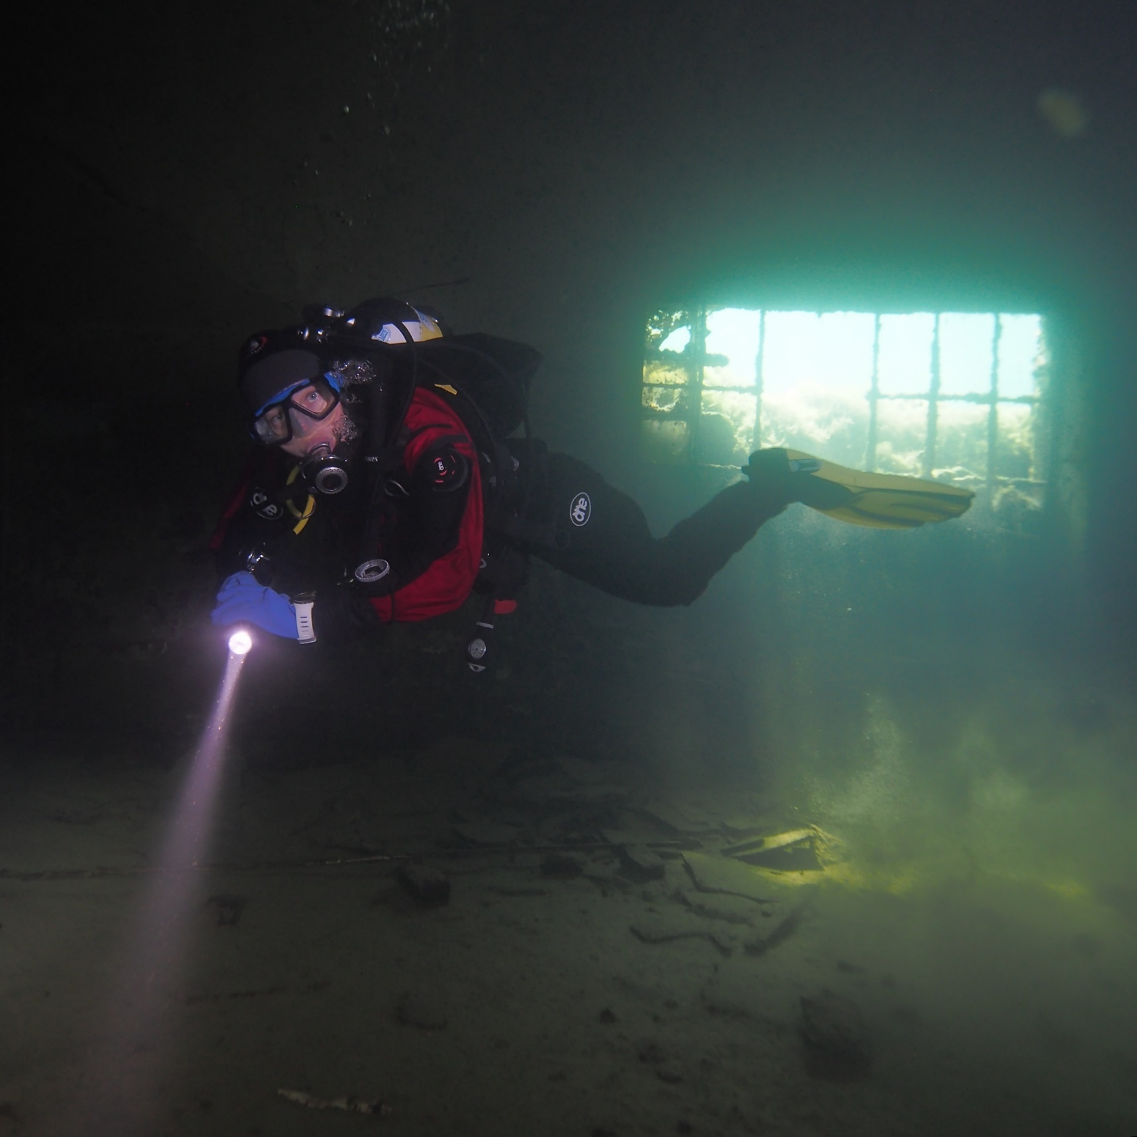
Vältä aihetta, …
…joka on liian laaja tutkimusaiheeksi (tutkittu todella paljon, uutta näkökulmaa vaikea löytää)
…josta ei löydy lähdekirjallisuutta.
….joka ei avaudu sinulle, et saa otetta alustavassa tarkastelussa, et pysty jäsentämään tai rajaamaan
…joka on sinulle liian henkilökohtainen tai emotionaalinen (oma innostus ja kiinnostus aiheeseen on eri asia)
…jonka haltuun ottaminen vaatii aivan uusien ja aikaa vievien taitojen hankkimista (ei tarkoita esim. tiedonhakua tai menetelmäosaamisen perusasioita)

Slide 17
Tutkimusmenetelmä ja tutkimuksen kulku
Seuraa tutkimuksen toteuttamisen kronologiaa:
  Tutkimusotteen (määr./laad.) ja aineistonkeruumenetelmän kuvaus ja perustelu - menetelmäkirjallisuutta lähteenä!
  ”Mittarin” laadinnan kuvaus (operationaalistaminen):
    miten esim. haastattelurunko rakennettiin teoriaosassa esitetyn ilmiön rakenteen perustella
    tärkeää osoittaa myös esim. haastattelurungon yhteys tutkimusongelmaan / kysymykseen
  Aineistonkeruun toteutus: tutkimukseen osallistuneet, milloin, missä, miten aineisto kerättiin
  Saadun aineiston arviointi: millaista, paljonko
  Aineiston analyysimenetelmän ja -prosessin kuvaus ja perustelu
Nämä sisällöt voi jäsentää myös useampaan alalukuun (ks. Tyylipohja)
Tutkimuksen toteutus
→ mallipohja:
https://www.jyu.fi/edupsy/fi/laitokset/kat/opiskelu/kandidaatin-tutkielma/kandidaatin-tutkielma

Slide 18
Eettiset ohjeet
Opiskelijan on myös noudatettava tutkielmassaan hyviä tieteellisiä käytänteitä. https://www.jyu.fi/it/fi/ohjeita-opiskelijalle/opintohallinnon-saadokset-maaraykset-ja-lomakkeet/opintoja-ohjaavat-saadokset-ja-asetukset/eettiset_ohjeet
Hyvä tieteellinen käytäntö
https://tenk.fi/fi/tiedevilppi/hyva-tieteellinen-kaytanto-htk
Yliopistossa on käytössä plagioinnintunnistusohjelmisto Turnitin.

